Slide 1



МІНІСТЕРСТВО ВНУТРІШНІХ СПРАВ
НАЦІОНАЛЬНА АКАДЕМІЯ ВНУТРІШНІХ СПРАВ
Навчально-науковий інститут № 1
Кафедра досудового розслідування
ЛЕКЦІЯ
з навчальної дисципліни
«СУДОВІ ТА ПРАВООХОРОННІ ОРГАНИ УКРАЇНИ»
Тема 6.
ОРГАНИ ДОСУДОВОГО РОЗСЛІДУВАННЯ В УКРАЇНІ
Київ 2018

Slide 2
План лекції:
1. ДОСУДОВЕ РОЗСЛІДУВАННЯ: ПОНЯТТЯ ТА ФОРМИ
2. ОРГАНИ ДОСУДОВОГО РОЗСЛІДУВАННЯ, ЇХ СИСТЕМА, ЗАВДАННЯ І КОМПЕТЕНЦІЯ
3. СТАТУС СЛІДЧОГО. ВИМОГИ, ЩО СТАВЛЯТЬСЯ ДО КАНДИДАТІВ НА ПОСАДУ СЛІДЧОГО
4. СЛІДЧИЙ АПАРАТ, ЙОГО СТРУКТУРА
5. ОРГАНИ, ЯКІ ЗДІЙСНЮЮТЬ ОПЕРАТИВНО- РОЗШУКОВУ ДІЯЛЬНІСТЬ, ЇХ КОМПЕТЕНЦІЯ

Slide 3
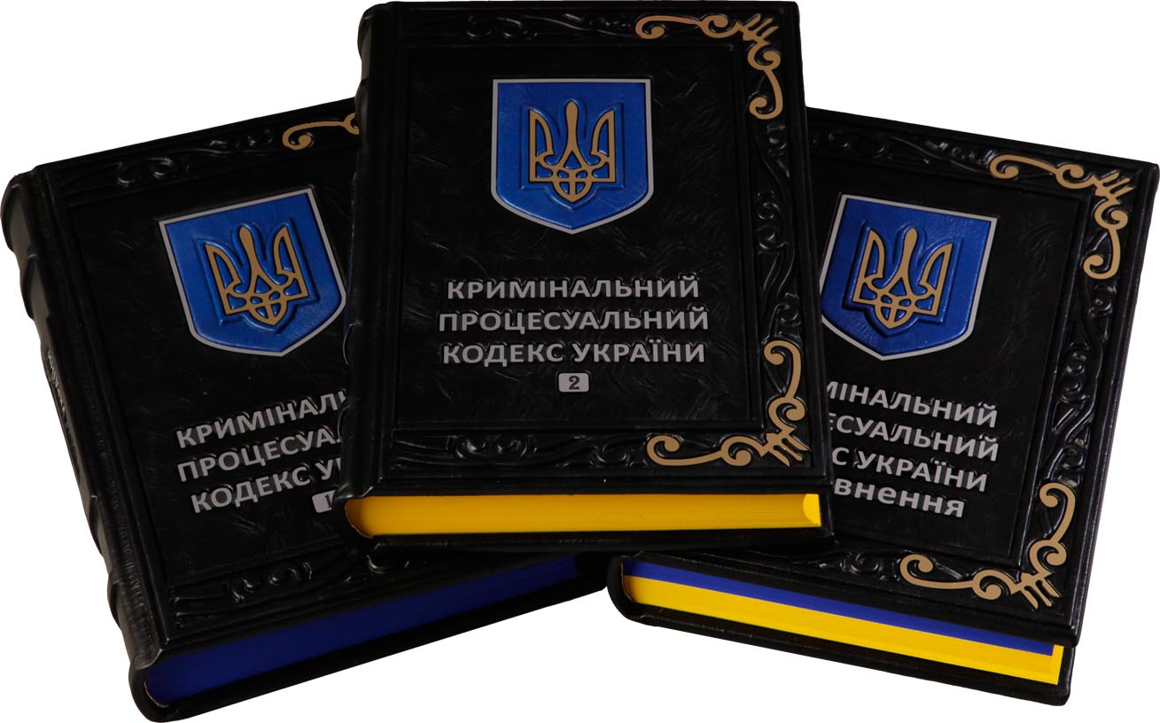
Питання 1.
ДОСУДОВЕ РОЗСЛІДУВАННЯ: ПОНЯТТЯ ТА ФОРМИ

Slide 4
Досудове розслідування може розглядатися у двох аспектах: організаційному та процесуальному.
В організаційному розумінні дане поняття можна визначити як діяльність спеціально уповноважених органів держави з виявлення злочинів та осіб, які їх учинили, а також діяльність щодо збирання, перевірки, усебічного, повного й об’єктивного дослідження й оцінки доказів, з’ясування причин та умов учинення злочинів.
У процесуальному значенні це стадія кримінального провадження, яка починається з моменту внесення відомостей про кримінальне правопорушення до Єдиного реєстру до судових розслідувань і закінчується закриттям кримінального провадження або направленням до суду обвинувального акта, клопотання про застосування примусових заходів медичного або виховного характеру, клопотання про звільнення особи від кримінальної відповідальності.

Slide 5
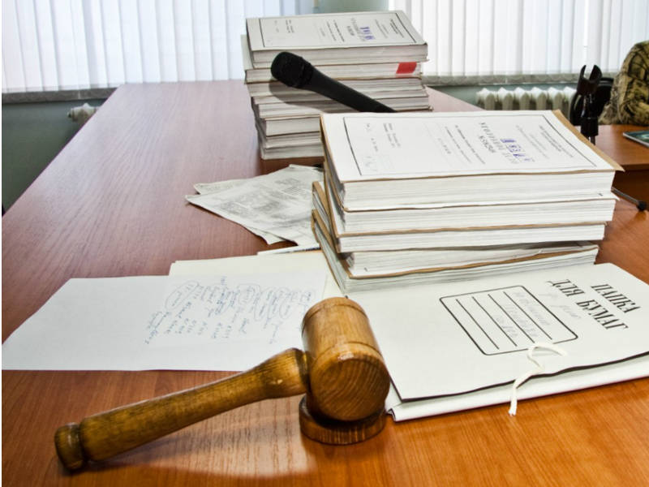
Формами досудового розслідування кримінальних правопорушень є дізнання і досудове слідство.
ДІЗНАННЯ – це форма досудового розслідування, в якій здійснюється розслідування кримінальних проступків.
ДОСУДОВЕ СЛІДСТВО – форма досудового розслідування, в якій здійснюється розслідування злочинів.

Slide 6
Завданням досудового розслідування є : а) захист особи, суспільства і держави від кримінальних правопорушень, б) охорона прав, свобод та законних інтересів учасників кримінального провадження, в) а також забезпечення швидкого, повного та неупередженого розслідування, судового розгляду з тим, щоб кожний, хто вчинив кримінальне правопорушення, був притягнутий до відповідальності в міру своєї вини, жоден невинуватий не був обвинувачений або засуджений, жодна особа не була піддана необґрунтованому процесуальному примусу і щоб до кожного учасника кримінального провадження була застосована належна правова процедура.

Slide 7
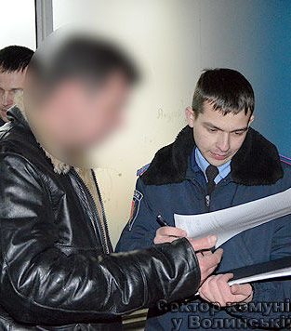
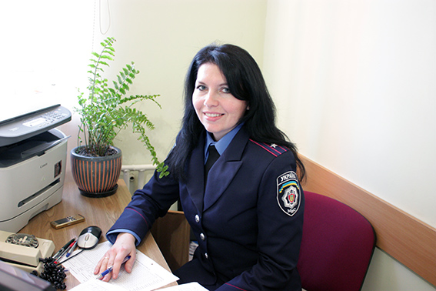
Питання 2.
ОРГАНИ ДОСУДОВОГО РОЗСЛІДУВАННЯ, ЇХ СИСТЕМА, ЗАВДАННЯ І КОМПЕТЕНЦІЯ

Slide 8

Відповідно до ст. 38 КПК органами досудового розслідування (органами, що здійснюють дізнання і досудове слідство) є:
1) слідчі підрозділи:
а) органів Національної поліції;
б) органів безпеки;
в) органів, що здійснюють контроль за додержанням податкового законодавства;
г) органів державного бюро розслідувань;
ґ) органів Державної кримінально-виконавчої служби України
2) підрозділ детективів, підрозділ внутрішнього контролю Національного антикорупційного бюро України

Slide 9
Стаття 216 КПК установлює підслідність, тобто віднесення того чи іншого складу злочину до компетенції певного органу досудового розслідування.

Slide 10

Слідчі працюють у тісному контакті з оперативними підрозділами:
органів Національної поліції,
органів безпеки,
Національного антикорупційного бюро України,
Державного бюро розслідувань,
органів, що здійснюють контроль за додержанням податкового і митного законодавства,
органів Державної кримінально-виконавчої служби України,
органів Державної прикордонної служби України.

Slide 11
Питання 3.
СТАТУС СЛІДЧОГО. ВИМОГИ, ЩО СТАВЛЯТЬСЯ ДО КАНДИДАТІВ НА ПОСАДУ СЛІДЧОГО

Slide 12

Загальними вимогами до слідчих усіх зазначених відомств є:
громадянство України
та наявність необхідних ділових і моральних якостей.
Додаткові вимоги встановлюються з урахуванням специфіки роботи відповідних органів. Так, від співробітників Національної поліції, СБУ та податкової міліції вимагається належний стан здоров’я.
Необхідність наявності вищої юридичної освіти, тощо.

Slide 13
Слідчий відповідно до ст. 40 КПК уповноважений:
1) починати досудове розслідування за наявності підстав, передбачених КПК;
2) проводити слідчі (розшукові) дії та негласні слідчі (розшукові) дії у випадках, установлених КПК;
3) доручати проведення слідчих (розшукових) дій та негласних слідчих (розшукових) дій відповідним оперативним підрозділам;
4) звертатися за погодженням із прокурором до слідчого судді з клопотаннями про застосування заходів забезпечення кримінального провадження, проведення слідчих (розшукових) дій та негласних слідчих (розшукових) дій;

Slide 14

5) повідомляти за погодженням із прокурором особі про підозру;
6) за результатами розслідування складати обвинувальний акт, клопотання про застосування примусових заходів медичного або виховного характеру та подавати їх прокурору на затвердження;
7) приймати процесуальні рішення у випадках, передбачених КПК, у тому числі щодо закриття кримінального провадження за наявності підстав; здійснювати інші повноваження, передбачені КПК.

Slide 15
Питання 4.
СЛІДЧИЙ АПАРАТ, ЙОГО СТРУКТУРА

Slide 16

У Національній поліції, яка є складовою Міністерства внутрішніх справ України функціонують:
1) Головне слідче управління Національної поліції (далі – ГСУ);
2) слідчі управління головних управлінь Національної поліції в Автономній Республіці Крим та місті Севастополі, областях та місті Києві (далі – слідчі управління);
3) слідчі відділи (відділення) територіальних (відокремлених) підрозділів поліції

Slide 17
У Головному слідчому управлінні Національної поліції, працюють
слідчі з особливо важливих справ і
старші слідчі з особливо важливих справ.
В обласних і прирівняних до них управліннях Національної поліції, працюють
старші слідчі та
слідчі з особливо важливих справ.
У міських і районних відділах (відділенях) Національної поліції працюють
слідчі і
старші слідчі.

Slide 18
Керівник органу досудового розслідування уповноважений:
1) визначати слідчого (слідчих), який здійснюватиме досудове розслідування, а у випадках здійснення досудового розслідування слідчою групою – визначати старшого слідчої групи, який керуватиме діями інших слідчих;
2) відсторонювати слідчого від проведення досудового розслідування вмотивованою постановою за ініціативою прокурора або з власної ініціативи з наступним повідомленням прокурора та призначати іншого слідчого за наявності підстав, передбачених КПК, для його відводу або у разі неефективного досудового розслідування;
3) ознайомлюватися з матеріалами досудового розслідування, давати слідчому письмові вказівки, які не можуть суперечити рішенням та вказівкам прокурора;
4) вживати заходів щодо усунення порушень вимог законодавства у випадку їх допущення слідчим;
5) погоджувати проведення слідчих (розшукових) дій та продовжувати строк їх проведення у випадках, передбачених КПК;
6) здійснювати досудове розслідування, користуючись при цьому повноваженнями слідчого, та ін.

Slide 19
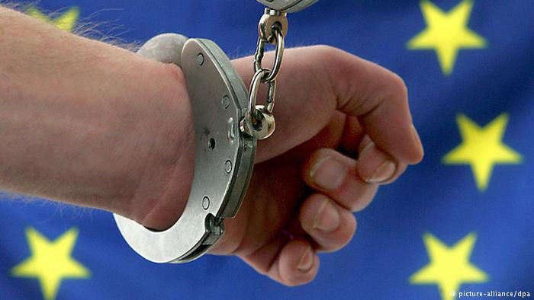
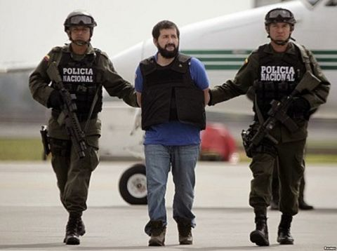
Питання 5.
ОРГАНИ, ЯКІ ЗДІЙСНЮЮТЬ ОПЕРАТИВНО-РОЗШУКОВУ ДІЯЛЬНІСТЬ, ЇХ КОМПЕТЕНЦІЯ

Slide 20
Відповідно до Закону України «Про оперативно-розшукову діяльність» від 18 лютого 1992 p., оперативно-розшукова діяльність – це система гласних і негласних пошукових, розвідувальних та контррозвідувальних заходів, що здійснюються із застосуванням оперативних та оперативно-технічних засобів.
Її завданням є пошук і фіксація фактичних даних про протиправні діяння окремих осіб та груп, відповідальність за які передбачена КК, розвідувально-підривну діяльність спеціальних служб іноземних держав та організацій з метою припинення правопорушень та в інтересах кримінального судочинства, а також отримання інформації в інтересах безпеки громадян, суспільства і держави.

